Slide 1
基于核心素养观的中学生生涯规划教育的实践研究 课题中期汇报
——常州市新北区新桥初级中学 唐小燕

Slide 2
1
研究基本情况
2
研究过程与方法
3
研究初步成果
汇报流程
4
研究不足与未来计划

Slide 3
一、研究基本情况
（一）价值与意义
理论价值
实践价值
将核心素养的理念与生涯规划教育的内涵结合，在核心素养观下探讨初中生生涯规划教育的实施，通过对核心素养的源起、发展及其对发达国家生涯规划教育产生的影响等方面进行梳理，试图把核心素养的理念整合至中学生生涯规划教育中，把握核心素养观下生涯规划教育的特点与趋势，以期为中学生生涯规划教育的研究提供新视角。
通过对核心素养的分析，审思我国中学生基于核心素养观实施生涯规划教育的必要性和可能性，探讨国际上核心素养观对生涯规划教育实施目标、实施内容、实施方式的影响，结合我国中学生生涯规划教育的现状，希冀为中学生生涯规划教育的实施提供可操作性建议，从而促进中学教育发展，深化中学生课程改革。

Slide 4
一、研究基本情况
（二）概念与界定
生涯规划教育：
通过生涯认知、生涯探索、生涯定向、生涯准备、生涯成熟等学习步骤，使个体逐渐形成自我引导、自我发展、自我完善的能力。从生涯规划教育的内容来看，这种指导试图建立在对人一生的规划之上， 不仅关注个人的职业，而且任何与生活、生命相关的活动都囊括其中，试图将整个人生与不同的职业世界相联系。
核心素养：
中国学生发展核心素养以培养“全面发展的人”为核心，分为文化基础、自主发展、社会参与3个方面，综合表现为人文底蕴、科学精神、学会学习、健康生活、责任担当、实践创新等六大素养，具体细化为国家认同等18个基本要点。各素养之间相互联系、互相补充、相互促进，在不同情境中整体发挥作用。
基于核心素养观的生涯规划教育：
从国际形势来看，以个人发展和终身学习为主体的核心素养模型，应取代以学科知识结构为核心的传统课程标准体，并且基于核心素养观对包括生涯规划教育在内的学校教育进行系统反思，从而引发变革。虽然多数国家并未明确提出“基于核心素养观的生涯规划教育”这一理念，但是在多数国家出台的相关文件中，均表明了在核心素养观下对生涯规划教育的思考，包括对生涯规划教育所要培养的“核心素养”的概述，及如何落实对这些“核心素养”的培养等。

Slide 5
一、研究基本情况
（三）研究目标与内容
研究目标：
1、寻求核心素养培养与中学生生涯教育中的最佳结合点，建构符合当前形势的中学生生涯教育辅导内容体系。
2、通过主题班会、课堂教学等形式进行中学生生涯教育，让学生根据自身的心理特点，掌握生涯规划的基本方法，具有基本的生涯规划能力，形成学校乃至新北区学生发展指导中心的新特色。
3、通过本课题的研究，使教育者切实关注学生的身心发展水平，引导学生认识自我、了解自我、探索自我，并根据自己的优势领域，初步确定个人职业生涯适合的发展方向，切实体现核心素养培养的内涵。

Slide 6
一、研究基本情况
（三）研究目标与内容
研究内容：
1、中学生生涯教育的理论研究及调查研究
2、中学生生涯教育的目标研究
3、中学生生涯教育的内容研究
4、中学生生涯规划的实施研究
5、中学生生涯规划的评价研究
6、中学生生涯规划的机制保障研究

Slide 7
二、研究过程与方法
（一）、中学生生涯教育的理论研究及调查研究
1.完成生涯规划文献综述
2.编制问卷开展调查
3.撰写专业发展需求调研报告
（二）、明确中学生生涯教育的目标研究
（三）、确立中学生生涯教育的内容研究
（四）、形成中学生生涯规划的实施研究
1.完善生涯规划教育课程体系：
2.增加并落实生涯体验活动：
3.加强生涯规划指导的针对性与深入性
4.开展学科教学渗透与整合

Slide 8
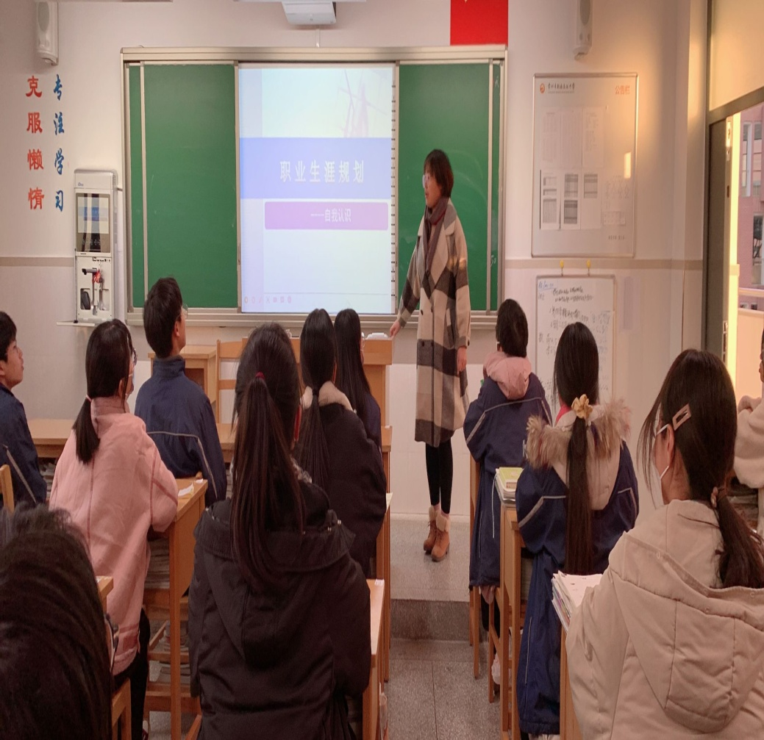
主
题
班
会

Slide 9
主
题
班
会

Slide 10
主
题
班
会

Slide 11
校
本
课
程

Slide 12
校
本
课
程

Slide 13
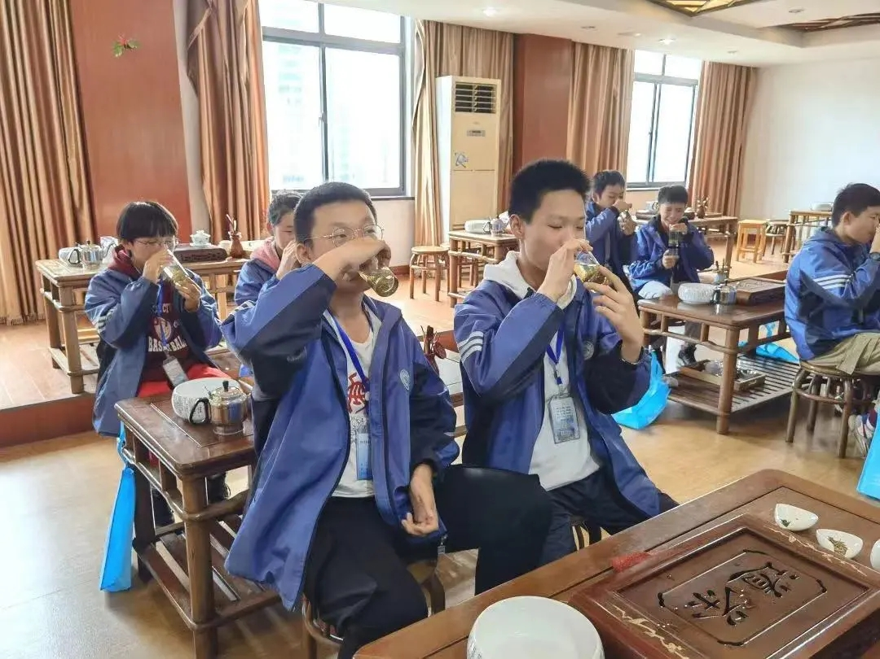
学
生
活
动

Slide 14
学
生
活
动

Slide 15
学
生
活
动

Slide 16
学
生
活
动

Slide 17
学
生
活
动

Slide 18
学
生
活
动

Slide 19
学
生
活
动

Slide 20
学
生
活
动

Slide 21
学
生
活
动

Slide 22
学
生
活
动

Slide 23
学
生
活
动

Slide 24
学
生
活
动

Slide 25
三、研究初步成果
1、对基于核心素养观的初中生生涯规划教育现状有了较为显性的认识
2、为后续的生涯规划提供了相应的研究方向
3、论文写作指导普遍提升了学员的论文写作水平
4、研究课的展开，开阔了学员的眼界，教育和教科研能力得到了显著提高。
5、全体成员的示范作用，在全区班主任队伍中逐渐显现。

Slide 26
姓名 | 发表或获奖论文
唐小燕 | 《做一个快乐的班主任》（江苏教育 第79期 ISSN 1005-6009;CN32-1410/G4） 《劳动最光荣——新北区新桥初级中学劳动实践教育内容与途径探》（教育理论研究》第20辑 ISSN1671-6787;CN11-9251/G）
江春强 | 《浅谈班主任与学生沟通的艺术》2020.2获省德育论文二等奖 《浅谈初中班主任与学生沟通的艺术》发表于《课程与教学》2020第一辑ISBN978-7-5499-8579-1 《基于道德与法治教学开展法治实践活动的思考》论文获江苏省一等奖 《基于道德与法治教学开展法治实践活动的思考》发表于初中教学研究2021.2
邹荣兰 | 《初中生生涯规划课程的设计与研究》发表在《教研参考》2021.12
迟文艳 | 《初中班主任班级管理的创新策略探究》发表《东西南北》2020.1 《初中生生涯规划之蝴蝶效应》发表在《中外交流》2021.9
陈春萍 | 《基于小组合作理念的初中德育班级管理策略》发表于教学与研究2021第22期
包红梅 | 《浅析初中班主任工作中对班干部培养的重要性》发表在《新班主任》杂志2020.2 《让我们托起明天的教育》常州市班主任论文二等奖2020.5； 《写给学生的一封家书》区优秀奖2019年7月
邵红娟 | 《写给学生的一封家书》优秀奖新北区总工会2020.6 《初中班级管理信息化的现状与对策研究》发表于教研周刊2021.6
徐美娟 | 《沟通艺术在初中班主任管理工作中的运用》发表于《中外交流》2021.10
沈小丽 | 《放手也是一种美》发表于《教育学文摘》2021第3期； 《初探初中道德与法治课堂总的审辩思维》发表与《知识文库》2021.3； 《微课进行时》发表于《教学与研究》2021第22期
胡忠梅 | 《理解、真诚、耐心，家校无冲突》发表于《班主任之友》第19期2021.10 论文《初中道德与法治课堂提升学生法治素养的策略微探》发表于省级期刊《教研周刊》2020年第12期 钱产良、胡忠梅的论文《疫情防控中几个涉外法律问题》发表于《中学政治教学参考》2020年第12期

Slide 27
四、研究不足与未来计划
未来计划：
1.进一步拓宽研究的维度与深度
2.进一步进行教育、教科研能力提升策略研究
3.进一步开展管理能力提升策略研究
4.进一步归纳总结、聚焦做好个案研究

Slide 28
感谢聆听!
敬请领导、专家批评指正

